Slide 1
Ecologia
Prof. Marlison Brasil
Conceitos básicos de Ecologia

Slide 2
Conceitos básicos de Ecologia
Prof. Marlison Brasil
POR QUE DEVO ESTUDAR MAIS SOBRE ECOLOGIA??
Ecologia | 31%
Citologia | 13%
Fisiologia Humana | 10%
Genética | 9%
Microbiologia| 8%
Biotecnologia | 7%
Evolução | 5%
Zoologia | 5%
Botânica | 5%
Bioquímica | 3%
Imunologia | 1,5%
Classificação | 1,5%
Parasitologia | 1,5%
Embriologia | 1,5%

Slide 3
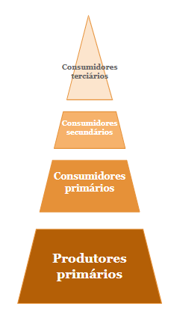
Conceitos básicos de Ecologia
Prof. Marlison Brasil
FLUXO DE ENERGIA
UNIDIRECIONAL

Slide 4
Conceitos básicos de Ecologia
Prof. Marlison Brasil
Biosfera – Conjunto formado por todos os ecossistemas do planeta.
Biótopo – Local onde encontramos uma comunidade.
Cadeia alimentar – Representação linear das relações alimentares que existem entre determinados organismos.
Ciclo biogeoquímico – Processos físicos, químicos e biológicos envolvidos na circulação dos elementos químicos no planeta e nos organismos vivos.

Slide 5
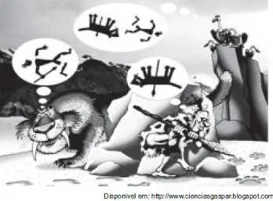
Prof. Marlison Brasil
Enem 2011
Suponha que, em cena anterior à apresentada, o homem tenha se alimentado de frutas e grãos que conseguiu coletar. Na hipótese de, nas próximas cenas, o tigre ser bem-sucedido e, posteriormente, servir de alimento aos abutres, tigre e abutres ocuparão, respectivamente, os níveis tróficos de
a) produtor e consumidor primário. b) consumidor primário e consumidor secundário. c) consumidor secundário e consumidor terciário. d) consumidor terciário e produtor. e) consumidor secundário e consumidor primário.

Slide 6
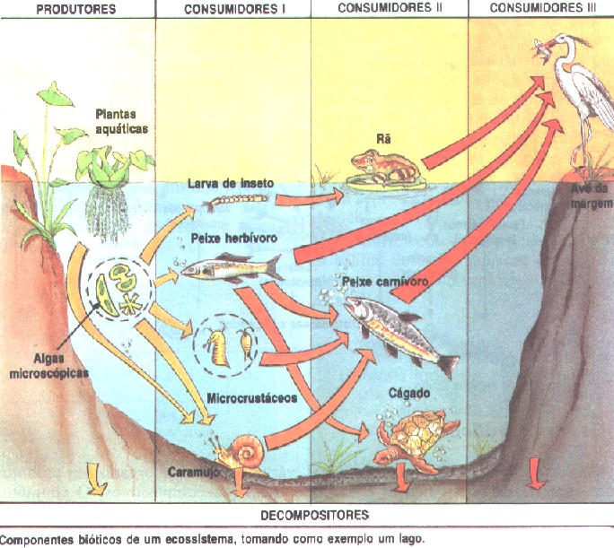
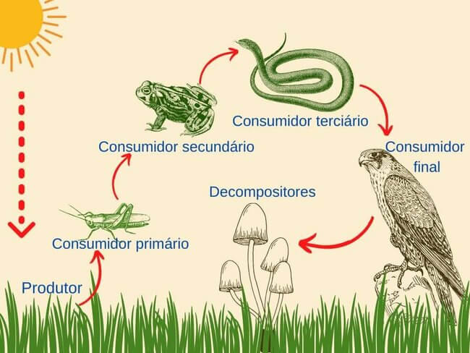
Conceitos básicos de Ecologia
Prof. Marlison Brasil

Slide 7
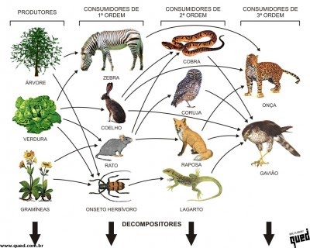
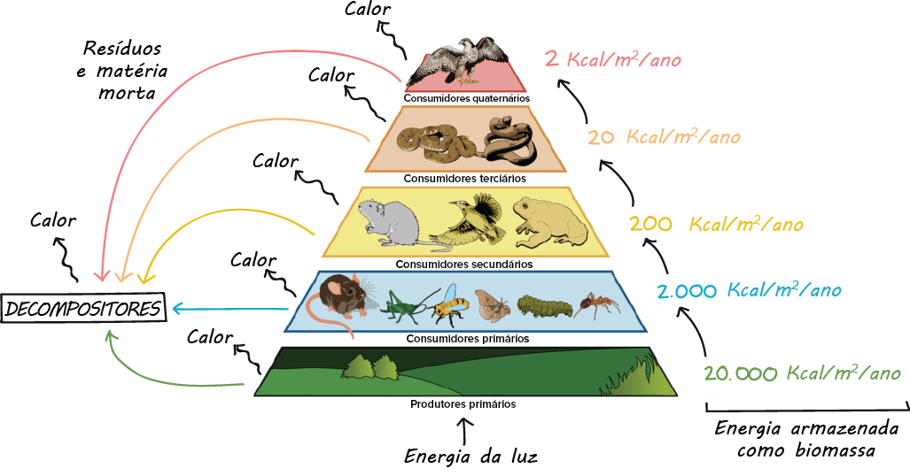
Conceitos básicos de Ecologia
Prof. Marlison Brasil

Slide 8
Conceitos básicos de Ecologia
Prof. Marlison Brasil
Componentes abióticos – Todos os fatores físicos e químicos encontrados em um ambiente.
Componentes bióticos – Todos os seres vivos encontrados em um ambiente.
Comunidade – Conjunto de diferentes populações existentes em uma área.
Consumidores – Organismos que se alimentam de outros seres vivos, ou seja, seres heterotróficos.
Decompositores – Seres vivos que se alimentam de restos de outros seres vivos, ou seja, retiram seus nutrientes da decomposição da matéria orgânica.
Ecologia – parte da Biologia responsável por estudar os seres vivos, sua relação entre si e com o meio em que vivem.

Slide 9
Conceitos básicos de Ecologia
Prof. Marlison Brasil
Ecossistema – É um sistema estável onde é possível observar seres vivos interagindo entre si e com o meio, ou seja, com seus fatores químicos e físicos.
Espécie – Ser vivo capaz de cruzar e produzir descendentes férteis em condições naturais.
Habitat – É o local onde determinado organismo vive.
Nicho ecológico – É o papel de uma espécie em um ecossistema, referindo-se aos seus hábitos de vida, predadores, reprodução, tipo de alimentação, entre várias outras atividades.
Nível trófico – É a posição que um organismo ocupa em uma determinada cadeia alimentar.
Pirâmide ecológica – Diagramas que podem representar a biomassa, energia ou quantidade de organismos em cada nível trófico.

Slide 10
Conceitos básicos de Ecologia
Prof. Marlison Brasil
População – Grupo de seres vivos da mesma espécie que vive em uma determinada região.
Produtores – São organismos capazes de produzir seu próprio alimento, ou seja, são seres autotróficos.
Relações ecológicas – Interações entre os seres vivos de uma determinada região. Podem ocorrer tanto entre indivíduos de uma mesma espécie quanto entre espécies diferentes.
Teia alimentar – Representação das relações alimentares que existem em um determinado ambiente.

Slide 11
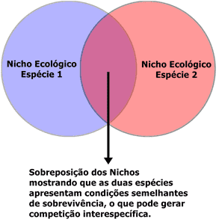
Conceitos básicos de Ecologia
Prof. Marlison Brasil

Slide 12
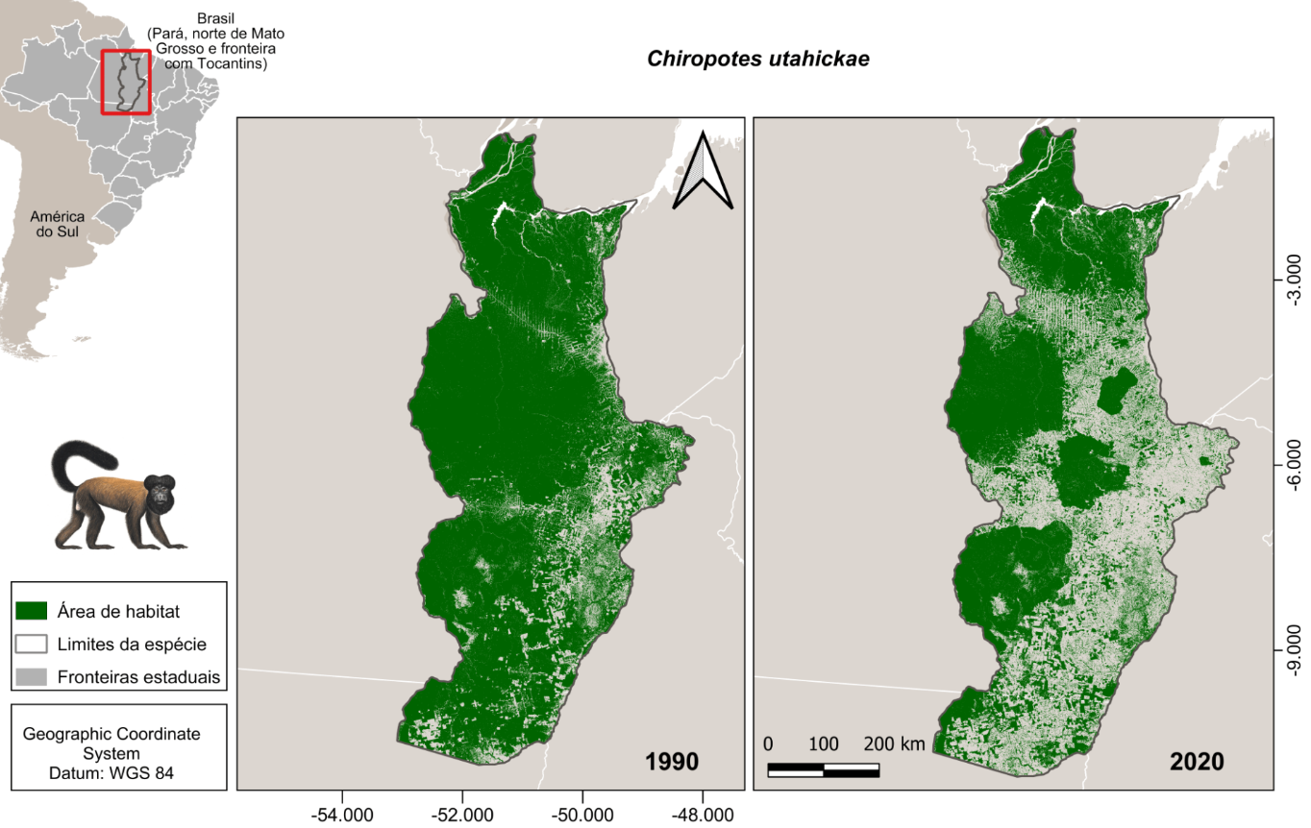
Conceitos básicos de Ecologia
Prof. Marlison Brasil
“A perda de habitat, ou seja, do ambiente natural no qual evoluíram e aprenderam a sobreviver, é uma das maiores ameaças aos animais terrestres”.
“se a cobertura florestal do habitat de uma determinada espécie foi reduzida pela metade é possível inferir que a população daquela espécie de primata também diminuiu pelo menos 50%”.
8 de fevereiro de 2023

Slide 13
Conceitos básicos de Ecologia
Prof. Marlison Brasil
(Enem 2021) Gralha-do-cerrado (Cyanocorax cristatellus) é uma espécie de ave que tem um característico topete frontal alongado, plumagem azul-escura, parte posterior do pescoço e garganta pretos, barriga e ponta da cauda brancas. Alcança até 35 centímetros de comprimento. A espécie é onívora e sua ampla dieta inclui frutos, insetos, sementes, pequenos répteis e ovos de outras espécies de aves. SICK, H. Ornitologia brasileira. Rio de Janeiro: Nova Fronteira, 1997 (adaptado). Além das características morfológicas do animal, a descrição da gralha-do-cerrado diz respeito a seu
hábitat.
ecótopo.
nível trófico.
nicho ecológico.
ecossistema.

Slide 14
Conceitos básicos de Ecologia
Prof. Marlison Brasil
(Enem) O menor tamanduá do mundo é solitário e tem hábitos noturnos, passa o dia repousando, geralmente em um emaranhado de cipós, com o corpo curvado de tal maneira que forma uma bola. Quando em atividade, se Iocomove vagarosamente e emite som semelhante a um assobio. A cada gestação, gera um único filhote. A cria é deixada em uma árvore à noite e amamentada pela mãe até que tenha idade para procurar alimento. As fêmeas adultas têm territórios grandes e o território de um macho inclui o de várias fêmeas, o que significa que ele tem sempre diversas pretendentes à disposição para namorar! Ciência Hoje das Crianças, ano 19, n.o 174, nov. 2006 (adaptado).
Essa descrição sobre o tamanduá diz respeito ao seu
hábitat.
biótopo.
nível trópico.
nicho ecológico

Slide 15
Conceitos básicos de Ecologia
Prof. Marlison Brasil
(ENEM) A cobra-coral - Erythrolamprus aesculapii- tem hábito diurno, alimenta-se de outras cobras e é terrícola, ou seja, caça e se abriga no chão. A jararaca - Bothrops jararaca- tem hábito noturno, alimenta-se de mamíferos e é terrícola. Ambas ocorrem, no Brasil, na floresta pluvial costeira. Essas serpentes
disputam o mesmo nicho ecológico.
constituem uma população.
compartilham o mesmo hábitat.
realizam competição intraespecífica.
são comensais.

Slide 16
Conceitos básicos de Ecologia
Prof. Marlison Brasil
CONTINUA...

